Slide 1
Temel Yüzme Eğitimi II
Dr. Burcu ERTAŞ DÖLEK
Ankara Üniversitesi
Spor Bilimleri Fakültesi
Antrenörlük Eğitimi Bölümü

Slide 2
Motivasyon
Herhangi bir beceri öğretilirken sporcuları harekete geçirme güdüsü önemli bir faktör olmaktadır.
Sporda başarının elde edilebilmesi için sporcuların, öğretilmekte olan beceriyi gerçekten öğrenmeyi "istemeleri" gereklidir.
Antrenörün, bireylere doğal kabiliyetlerine en uygun olan yüzme stilini seçmelerine olanak ve fırsatları yaratmak suretiyle acemilere en iyi şekilde harekete geçme güdüsü vereceği olasıdır. Bu şekilde hareket edilirse daha çabuk sonuç alınması beklenebilir.
Dr. Burcu ERTAŞ DÖLEK

Slide 3
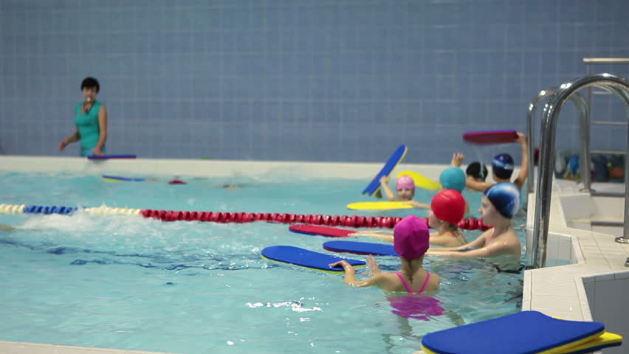
Bu nedenle genelde yüzme bilmeyenlere yüzme öğretmede, çok sayıda yüzme stili öğretme metodunun kullanılması genel surette desteklenmektedir. Erken gelen başarı, harekete geçme güdüsü yarattığına göre baslarken yapılacak yüzme stili hatalarına rağmen öğrencinin bir an evvel su içinde hareket etmeye başlamasını sağlamak önemlidir.
Dr. Burcu ERTAŞ DÖLEK

Slide 4
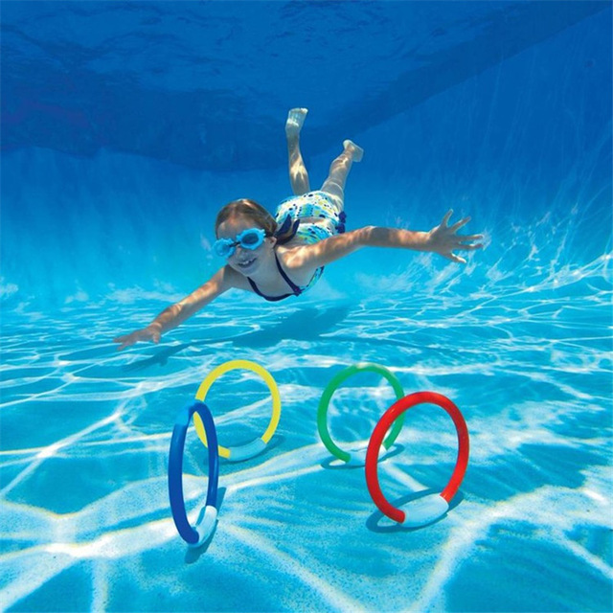
Başlangıçta elde edilecek bir başarı, daha iyi yüzmeyi isteme isteği yaratmakta yardımcı olacaktır. İlerleme durduğu zaman harekete geçme güdüsünün de azaldığı görülmektedir.
Özellikle küçük çocuklarda bir ödül kazanma olanağının olması EK bir heves yaratabilir, dolayısıyla, ödül kazanma olanağı olan yarışmalardan (SIK olmamak koşulu ile) yararlanılabilinir.
Çocukların çoğu, herhangi bir yarışmaya girmekten hoşlanırlar, bunda dolayı derslere bir nevi rekabet unsuru katılabilirse harekete geçme güdüsü çoğalabilir.
Dr. Burcu ERTAŞ DÖLEK

Slide 5
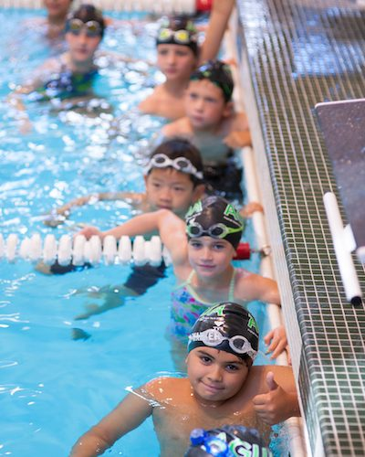
Ancak, rekabet faktörü bazı çocuklara olumsuz etki yapar ve bunun meydana geldiği gruplarda alternatif bir teşvik aracı bulmaya çaba gösterilmelidir.
Rekabete karsı duyulan bu tepki büyük oranda donanıma bağlıdır çünkü bazı çocuklar ek gerginlik ve huzursuzlukla diğerlerinden daha iyi başa çıkabilmektedirler.
Yarışlara katılan yüzücüler için devamlı harekete geçme güdüsüne sahip olma gereksinmesi daha da büyüktür, çünkü serbest zamanlarının büyük bir bölümünü bu spora ayırırlar.
Dr. Burcu ERTAŞ DÖLEK

Slide 6
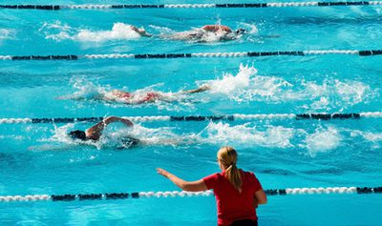
Bir beceriyi öğrenmenin önemli bir bölümünü düzenli ve sık yapılan antrenmanlar olmakta beraber, tek bir harekete veya antrenmana çok fazla zaman harcanırsa can sıkıntısı ve yorgunluk çok çabuk ortaya çıkabilir.
Bir kere ilgi kaybolursa kolayca geri getirilemez.
Bu nedenle bir dersin içeriğinin ve veriliş tarzının öğrencilerin ilgi ve eğlencesinin devamında önemli faktörler olduğunu unutmamak gerekir.
Dr. Burcu ERTAŞ DÖLEK

Slide 7
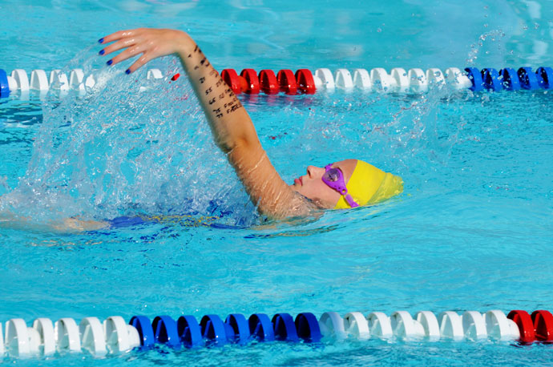
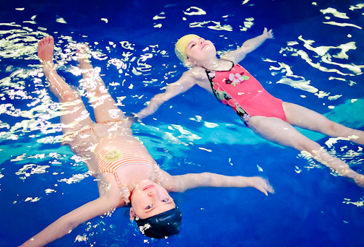
İyi bir yüzme tekniğine sahip olmak için bir seri hareketlerin doğru koordine edilmesi gereklidir.
Öğretime, onları bir bütün halinde koordine etmeye çalışmadan evvel, bir yüzme stilini oluşturan parçaları öğretmekle başlanabilir (parçadan, bütüne doğru), özellikle küçük yaş grubu çocuklarda, bol tekrar ve basit hareketler içermelidir. Daha sonra tüm parçalar öğretilip oturtulduktan sonra, öğrencilerin istenen yüzme stiline kendi yorumlarını getirmeleri teşvik edilmelidir, ilk gayretler çok acemice olabilir, ama, bütün hareketlerin anlaşılmasına yardımcı olunmuş olur.
Dr. Burcu ERTAŞ DÖLEK

Slide 8
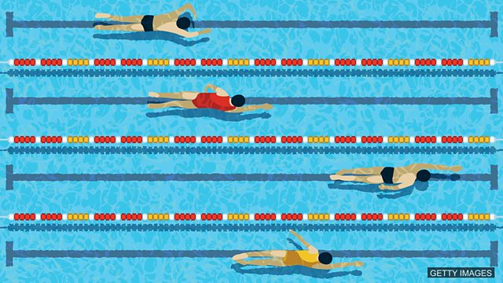
Deneyimli bir antrenör, sporcuların değişik hızlarla konuları öğrendiğini takdir edecektir, dolayısıyla, gruptaki öğrenciler olabildiğince bireysel uygulamaya tabi tutulmalıdırlar.
Yüzme sırasında vücudun tümü hareketlere katıldığına göre, bir kişinin fiziksel yapısı onun uzmanlaşmaya erişme hızına etki yapacaktır, öğretmende olduğu gibi, öğrencilerin donanımı onların öğrenme hızına büyük etkisi olur.
Dr. Burcu ERTAŞ DÖLEK

